Slide 1

EMKVF Projektitoetus 2023-2027
Sandra Toomik
PRIA / arendusspetsialist
30.05.2024

Slide 2

Teemad:
Üldinfo
Abimaterjalid
Toetustaotluse sammud
Üldandmed
Detailandmed
Kasusaajad
Majandusaasta andmed
Tulude/kulude aruanne
Seireandmed
Tegevused
Katastritunnused
Lisadokumendid
VKE
Esitamine
Notes:
Toetustaotlusel 11 sammu

Slide 3
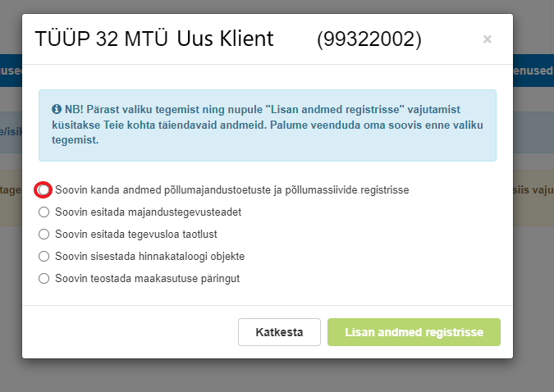
Üldinfo
Taotlusperiood – avatud 03.06.2024 - …
Toetustaotlusel küsitakse määruses nõutud ja menetluses vajalikke andmeid ja dokumente
Taotluse esitamiseks tuleb andmed
kanda PRIA kliendiregistrisse
Notes:
Toetustaotlus on üles ehitatud selliselt, et küsitakse määruses nõutud andmeid ning menetluses vajalikke andmeid ja dokumente. Et toetustaotlust e-PRIA kaudu esitama hakata, tuleb täiesti uuel taotlejal end kõige pealt kliendiks registreerida. Selleks küsitakse kontaktandmeid ja arveldusarve numbrit.

Slide 4
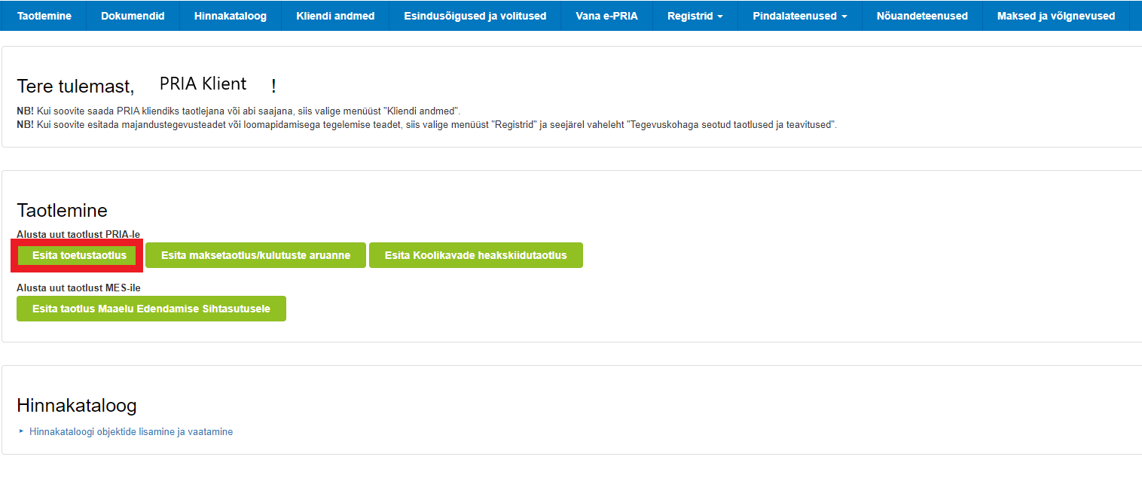
Alustamine
Notes:
Kliendiks registreerunud taotlejale avaneb e-PRIA selline vaade – toetustaotluse esitamiseks tuleb vajutada „Esita toetustaotlus“.

Slide 5
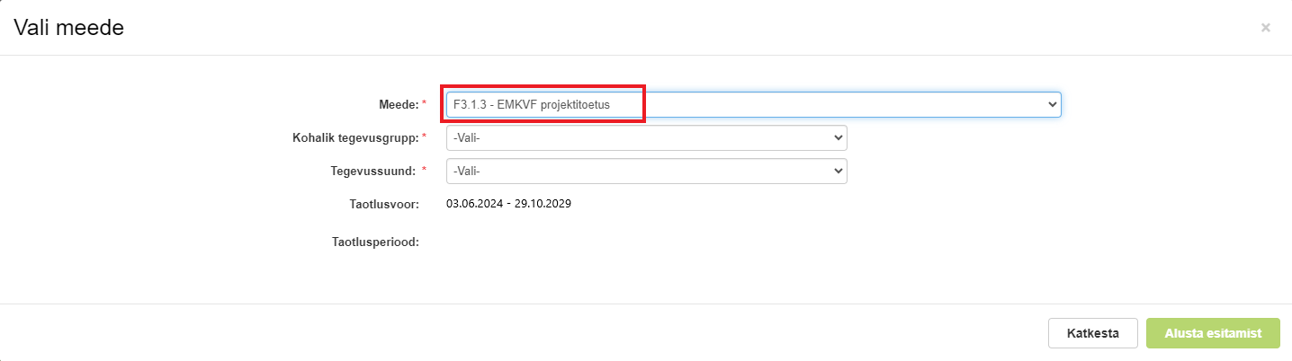

Toetusmeetme valimine
Notes:
Seejärel on võimalik valida paljude meetmete seast, siin valida F3.1.3 – EMKVF Projektitoetus.
Kui see valik on tehtud, saab edasi täpsustada kohaliku tegevusgrupi ning seejärel ka tegevussuuna, mille alt toetust hakatakse taotlema. Kui tegevussuund on valitud, ilmub ka taotlusperioodi kuupäevade vahemik. Toetustaotlust saab hakata esitama ainult siis, kui taotlusperiood on avatud.
„Alusta esitamist“ nupp avab toetustaotluse. Siin on oluline see, et kohe kontrollitakse kehtiva kalapüügiloa olemasolu nende tegevussuundade ja taotleja ettevõtlusvormide puhul, kus see on nõutud. Juhul, kui luba on kehtetu, aga nõutud, vorm ei avane.

Slide 6
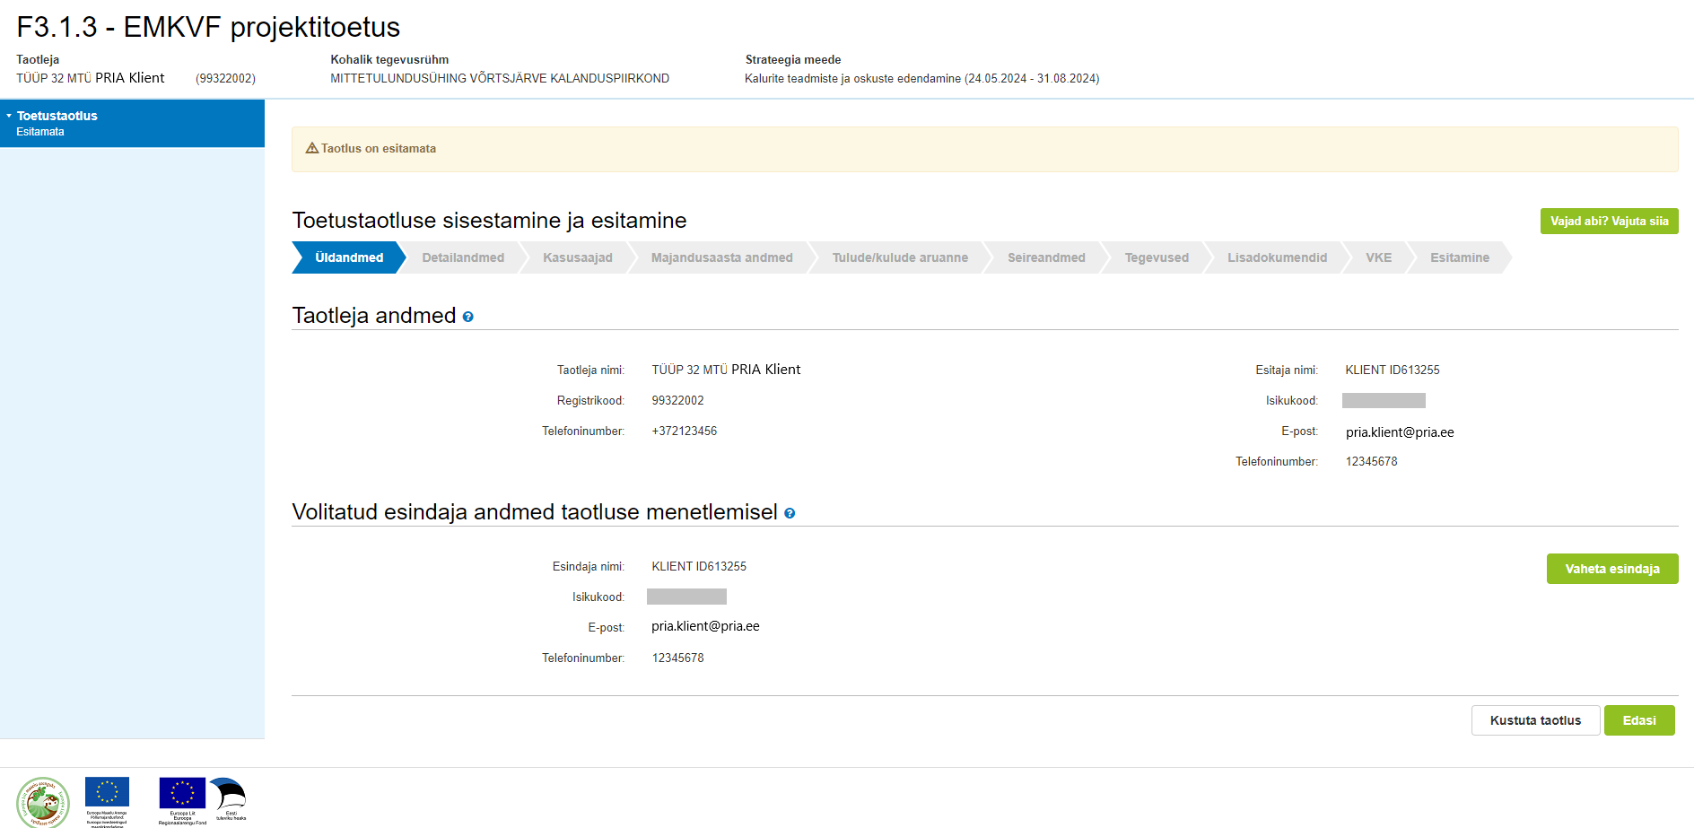
Notes:
Üldandmete samm koosneb kahest plokist:
Taotleja andmed. Süsteem kuvab välja PRIA-le esitatud isiku- ja kontaktandmed taotluse menetluses vajalike toimingute ja infovahetuse läbiviimiseks.
Volitatud esindaja andmed taotluse menetlemisel. Süsteem kuvab välja taotleja esindaja isiku- ja kontaktandmed, kellega PRIA võtab esmajärjekorras ühendust juhul, kui esitatud taotluse osas tekib küsimusi või on vaja edastada infot.
Seadusjärgsed õigused on automaatselt päritud Äriregistrist. Vajadusel saab ka volitusi anda siinsamas keskkonnas valides ülemiselt menüüribalt „Esindusõigused ja volitused“.
Punase kastiga märgitud nupp „Vajad abi? Vajuta siia“ avab akna, kust on kättesaadav toetustaotluse e-PRIA juhend; samuti on sealt võimalik alustada ekraanipildi jagamist.

Slide 7
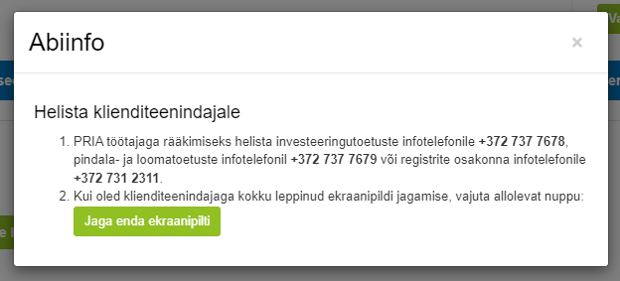
Ekraanipildi jagamine
Notes:
PRIA teenistujaga on võimalik jagada ekraanipilti e-PRIA kuvast. Ekraanipildi jagamine tuleb PRIA teenistujaga enne kokku leppida.
Pärast nupule vajutamist genereeritakse kliendi arvuti ekraanile unikaalne kood, mis tuleb öelda teenistujale, kellega ekraanipilti jagada soovitakse. Ühenduse loomisel kuvatakse kliendile teade teenistuja nimega, kellega on ekraanipilt jagatud.
Klient saab igal ajahetkel sessiooni kohe katkestada. PRIA teenistuja näeb pilti vaid kliendi sellest e-PRIAs olevast ekraanivaatest, millel klient samaaegselt tegutseb. PRIA teenistuja ei saa kliendi eest ühtegi valikut teenuses ära teha.
Nupp ekraanipildi jagamiseks on olemas igas toetustaotluse sammus.

Slide 8
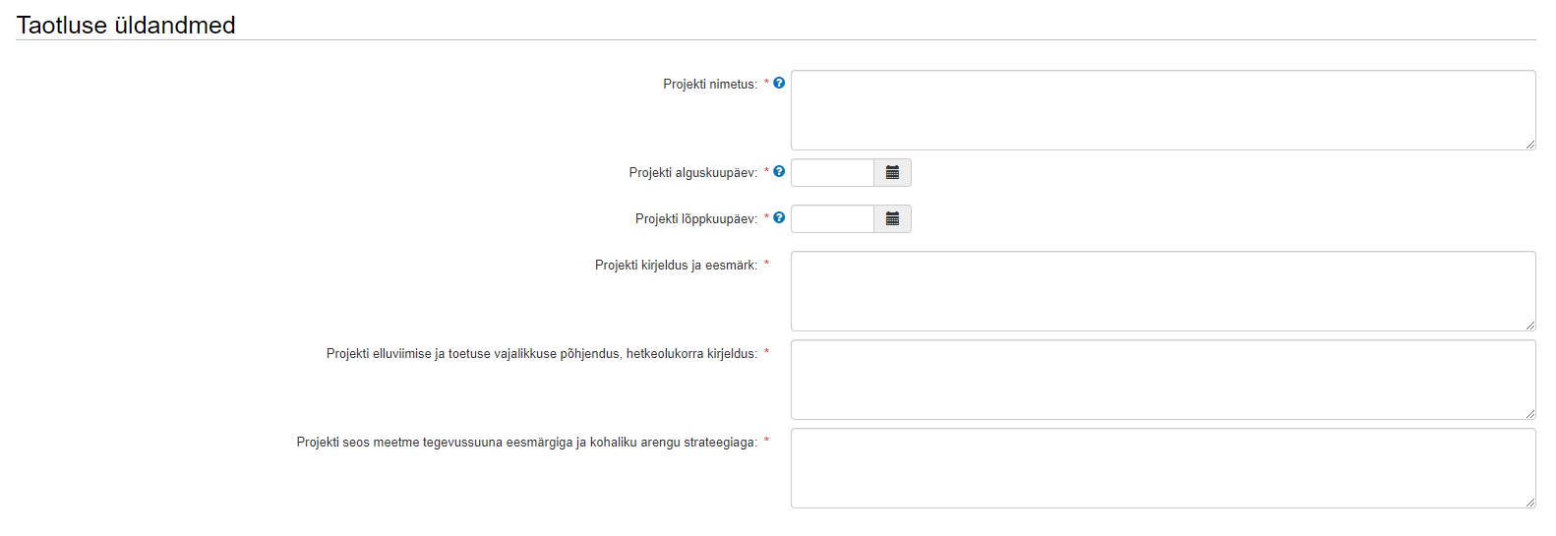
Detailandmed
Notes:
Detailandmete sammus küsitakse erinevaid andmeid, kontrollimaks toetusõiguslikkust. Küsimuste juures tasub hiirega liikuda sinise küsimärgi ikooni peale, kust leiab selgitava abiteksti.
Detailandmetes küsitakse kõigi taotlejate käest olenemata valitud tegevussuunast järgmisi andmeid:
Projekti nimetus
Alguskuupäev
Lõppkuupäev – see oluline kuupäev, mis läheb otsusele kui tähtaeg, milleks peavad tegevused lõpetatud olema.
Projekti kirjeldus ja eesmärk
Projekti elluviimise ja toetuse vajalikkuse põhjendus, lisaks hetkeolukorra kirjeldus
Projekti seos meetme tegevussuuna eesmärgiga ja kohaliku arengu strateegiaga (määrusest tulenevad sisunõuded)
Vastavalt tegevussuunale võidakse küsida veel erinevaid andmeid tegevuse kohta (Määruse lisa 7 alusel Projektitoetuse taotluse andmed vastavalt tegevussuunale – näiteks taotleja kogemuse kirjeldus, erinevad liikmete nimekirjad, tegevuse mõjude kirjeldused jne).

Slide 9
Olen hankija riigihangete seaduse mõistes?
Taotlusvormile annab süsteem taotleja vastuste põhjal indikatiivse vastuse kas taotleja on hankija riigihangete seaduse mõistes.
Taotleja ettevõtlusvorm;
Kas taotleja tegevus põhi- või kõrvaltegevusena on avalikes huvides;
Aastane avalikest vahenditest saadav prognoositav tulu;
MTÜ puhul avaliku sektori liikmete osakaal, SA puhul nõukogu ja asutajate avaliku sektori osakaal.
Notes:
Detailandmetes küsitakse küsimusi, mis esialgu ei tundugi tulenevat määrusest, kuid on osa suuremast kontrollist, näiteks hankijaks olemise kontroll sisaldab mitmeid küsimusi, mille vastuste pealt süsteem leiab, kas tegu võiks olla hankijaga Riigihangete seaduse mõistes. Hankija-kontroll võtab arvesse taotleja ettevõtlusvormi, kas tegevus on avalikes huvides, tulu prognoose ning liikmete avaliku sektori osakaalu. Kui taotleja on nendele küsimustele vastanud, siis annab süsteem indikatiivse vastuse hankijaks olemise kohta.

Slide 10
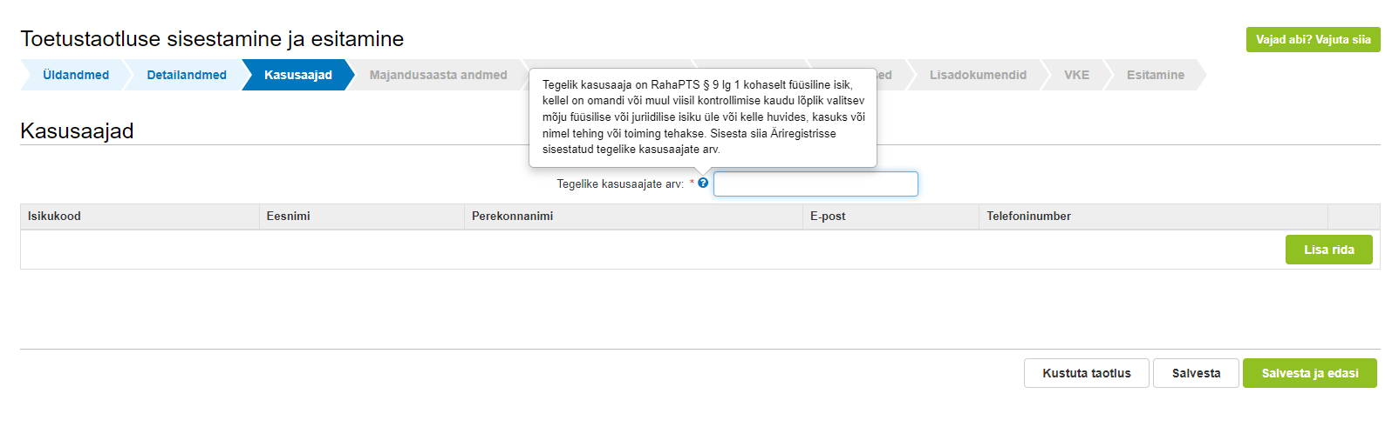
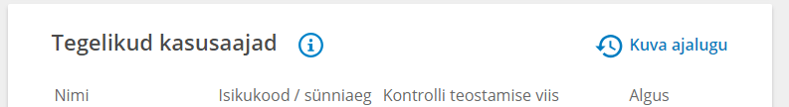
Notes:
Kasusaajate sammus küsitakse tegelike kasusaajate arvu ja kontaktandmeid. Need on leitavad Äriregistrist, kus on olemas sama nimega sektsioon. Kasusaajate andmed on vajalikud kontrollimaks tulumaksuseaduse § 8 mõistes huvide konflikti puudumist taotleja ja hinnapakkujate vahel.

Slide 11
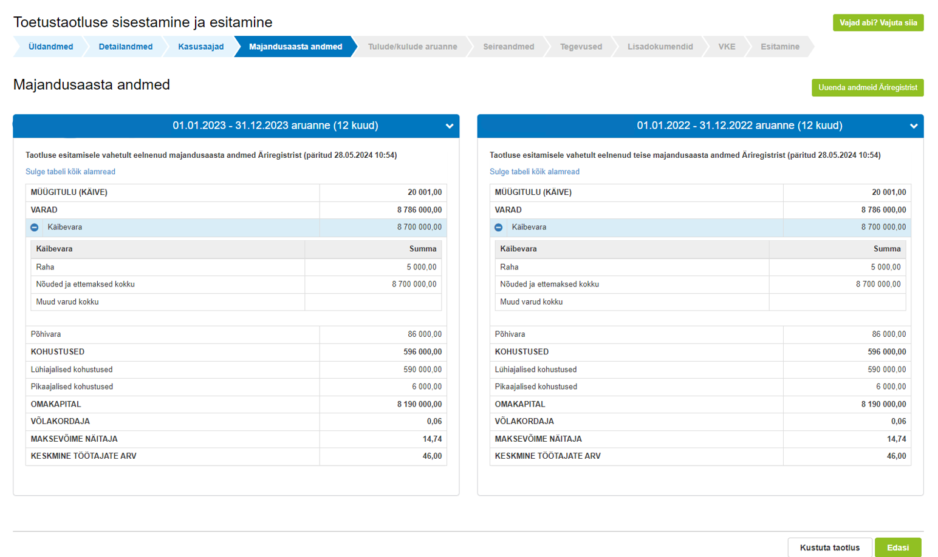
Notes:
Majandusaasta andmete samm on täidetav järgmiste tegevussuundade puhul: kui taotlust esitatakse
1) Vee-elusressursside väärindamise ja otseturustamise tegevussuunda;
3) Majandustegevuste mitmekesistamise tegevussuunda;
Äriühingute puhul, kelle kohta on äriregistris majandusaasta andmed olemas, täidetakse majandusaasta samm automaatsel äriregistri andmetega. Uuenda andmeid Äriregistrist – kui andmeid ei ole (pole nii kaua tegutsenud näiteks), siis on nähtaval andmed alates tegutsemise alustamisest.
FIE-de puhul avaneb muudetav majandusaasta vorm ja nad sisestavad enda majandusnäitajad ise.

Slide 12
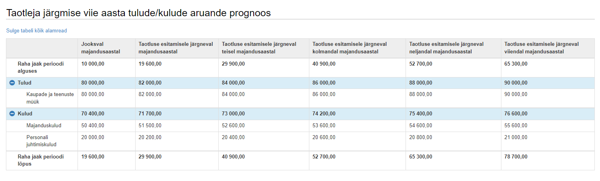
Tulude/kulude aruanne
Notes:
Tulude/kulude aruande samm on täpselt samasugune nagu eelmisel perioodil. Sisestada tuleb prognoositavad andmed praeguse ehk jooksva ning viie järgneva majandusaasta kohta.
Samm kuvatakse muudetavana, kui taotleja on esitanud taotluse:
1) Vee-elusressursside väärindamise ja otseturustamise tegevussuunda;
2) Sadamate taristu parendamise ja pakutavate teenuste mitmekesistamise tegevussuunda või;
3) Majandustegevuste mitmekesistamise tegevussuunda;
Teistel tegevussuundadel on see samm tühi ning ilmub tekst, mis ütleb, et selles sammus ei pea midagi täitma.

Slide 13
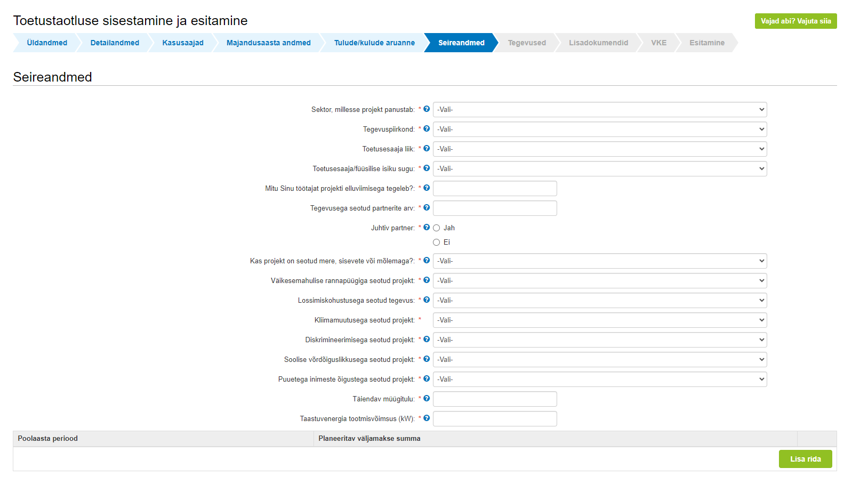
Notes:
Seireandmeid kogutakse vastavalt siseriiklikule ning Euroopa Komisjoni vajadusele. Küsimustele vastamisel tasub kasutada abitekste, mis ilmuvad siniste nupukeste alt.

Slide 14
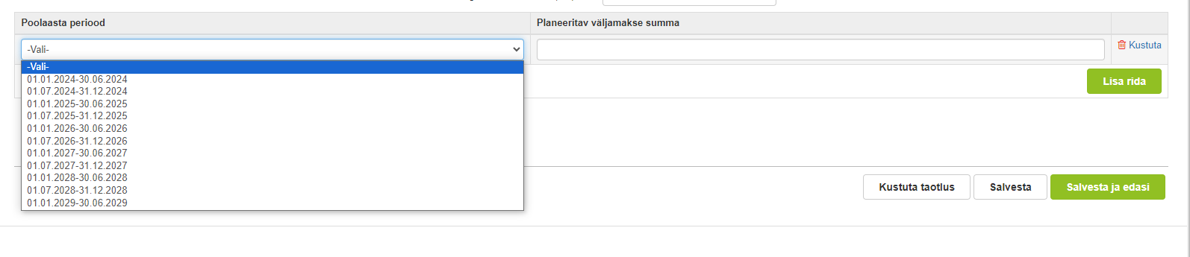
Taotleja prognoosib, millal maksetaotlust plaanib esitada
Pooleaastased perioodid
Notes:
Andmed on vajalikud seireks (siseriiklik ja Euroopa Komisjoni seire) ja maksete prognoosimiseks. Summa peab klappima toetustaotluse summaga.

Slide 15
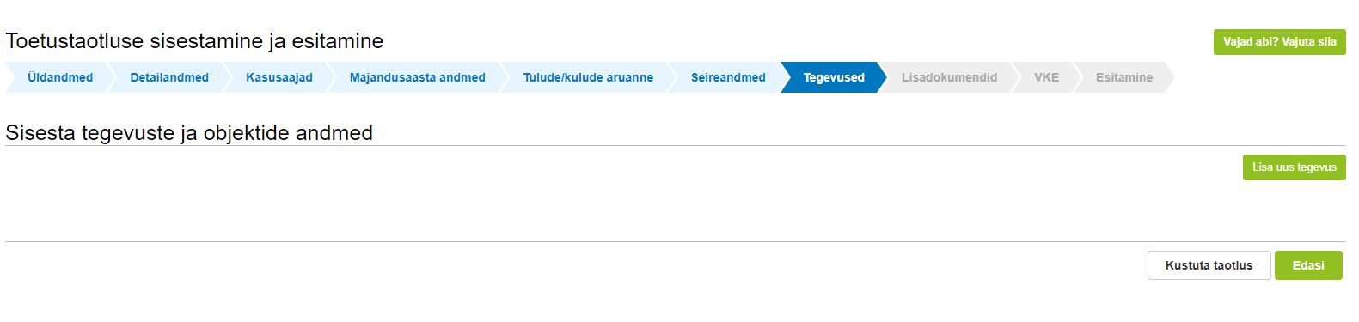
Notes:
Tegevuste sammus tuleb sisestada tegevused, millele toetust plaanitakse küsida. Alustamiseks valida „Lisa uus tegevus“.

Slide 16
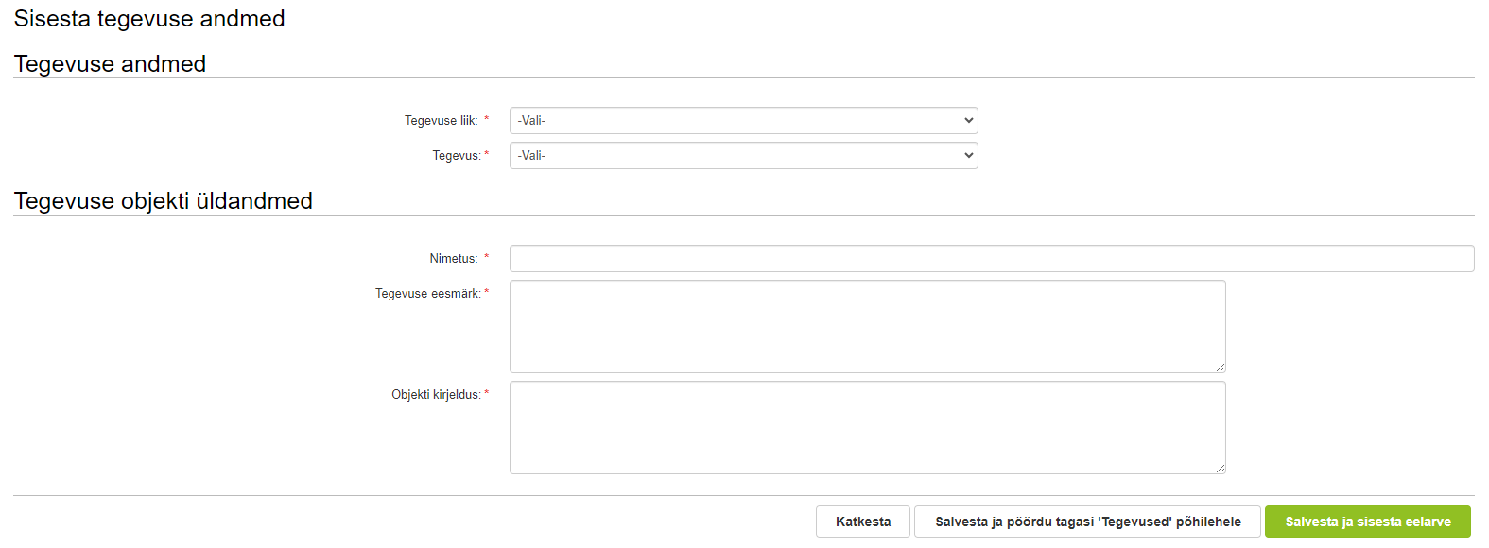
Notes:
Uue tegevuse lisamisel tekivad valikud, kus tuleb täpsustada, kas tegemist on põhitegevusega või kaasneva tegevusega ning valida ka täpsem tegevuse liik. Sellest tulenevalt avanevad täiendavad andmeväljad.
Kui on sisestatud vähemalt üks põhitegevus, saab eraldi sisestada ka kaasneva tegevuse.

Slide 17
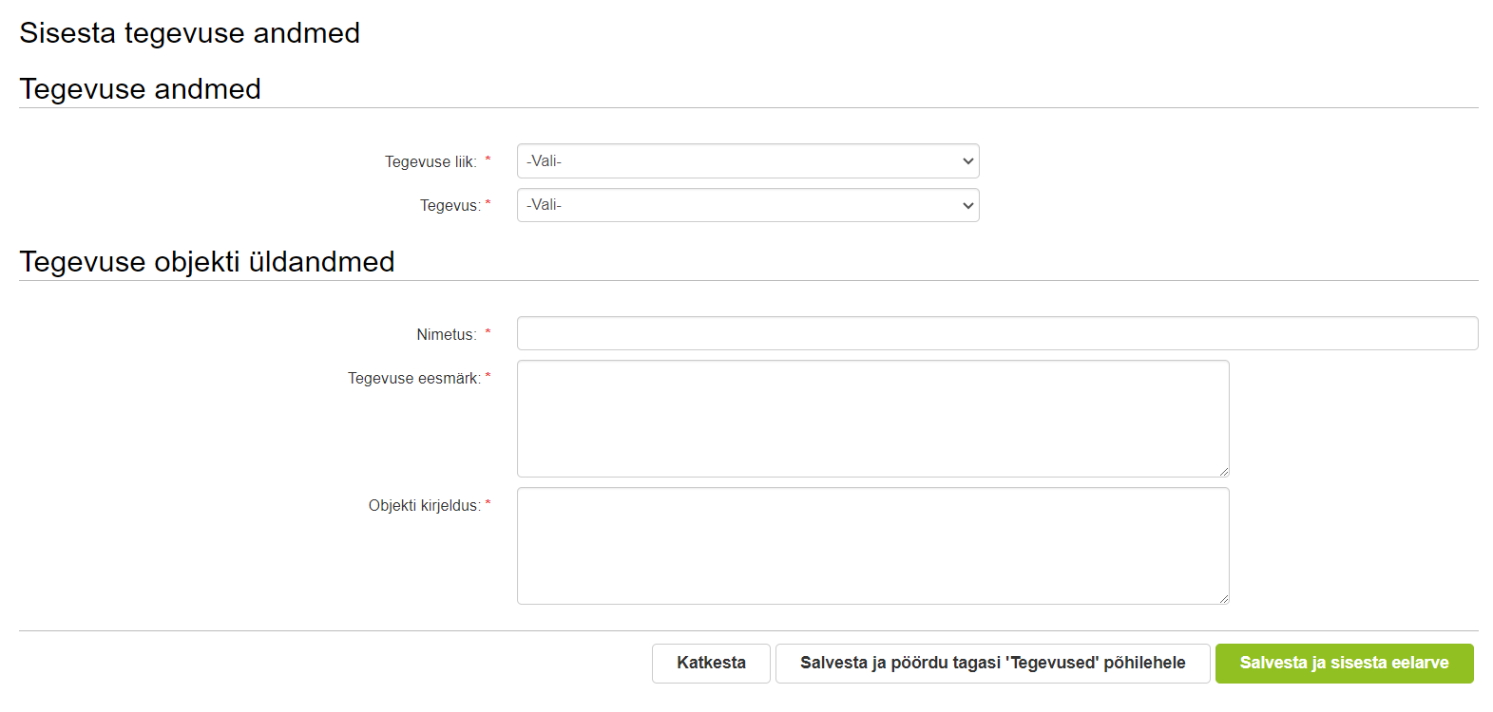
Tegevused
Põhitegevus
Ehitamine (püstitamine/rajamine/paigaldamine)
Ehitamine (renoveerimine/parendamine)
Tegemine
Ostmine või paigaldamine
Korraldamine/läbiviimine
Muu investeering
Muu mitteinvesteering
Notes:
Esmalt tuleb taotlejal panna paika põhitegevus.
See on see tegevus, millele toetust taotletakse ning millega võib kaasneda ettevalmistav töö.
Võimalikud põhitegevuse variandid on sinise taustaga tabelis, nende vahel on võimalik valida. Kõrval oleval joonisel on näha sisestamise loogika.
Kui tegevus on valitud, ilmub veel täpsustav valik „Objekti liik“
Peale põhitegevuse valikut tuleb ise kirjeldada tegevuse nimetus, eesmärk ja kirjeldus.
Põhitegevusi võib projektis olla mitu. Igal põhitegevusel on eraldi nimetus, eesmärk ja kirjeldus.

Slide 18
Tegevused
Põhitegevus | Võimalik tegevuse liik (nn Objekti liik)
Ehitamine (püstitamine/rajamine/paigaldamine) | Hoone/rajatis
Ehitamine (püstitamine/rajamine/paigaldamine) | Taastuv energiaallika kasutuselevõtt
Ehitamine (püstitamine/rajamine/paigaldamine) | Päikeseenergia allikast elektrienergia tootmine
Ehitamine (renoveerimine/parendamine) | Lautrikoha renoveerimine või parendamine
Ostmine või paigaldamine | Sõiduk
Ostmine või paigaldamine | Masin või seade
Korraldamine/läbiviimine | Üritus või koolitus
Muu investeering | Muu investeering
Muu mitteinvesteering | Tootearendus
Muu mitteinvesteering | Muu
Tegemine | Jäätmekäitlus
Tegemine | Looduskeskkonna tingimuste parendamine
Notes:
Põhitegevuse saab veel liigitada järgnevate valikute abil (paremal).

Slide 19
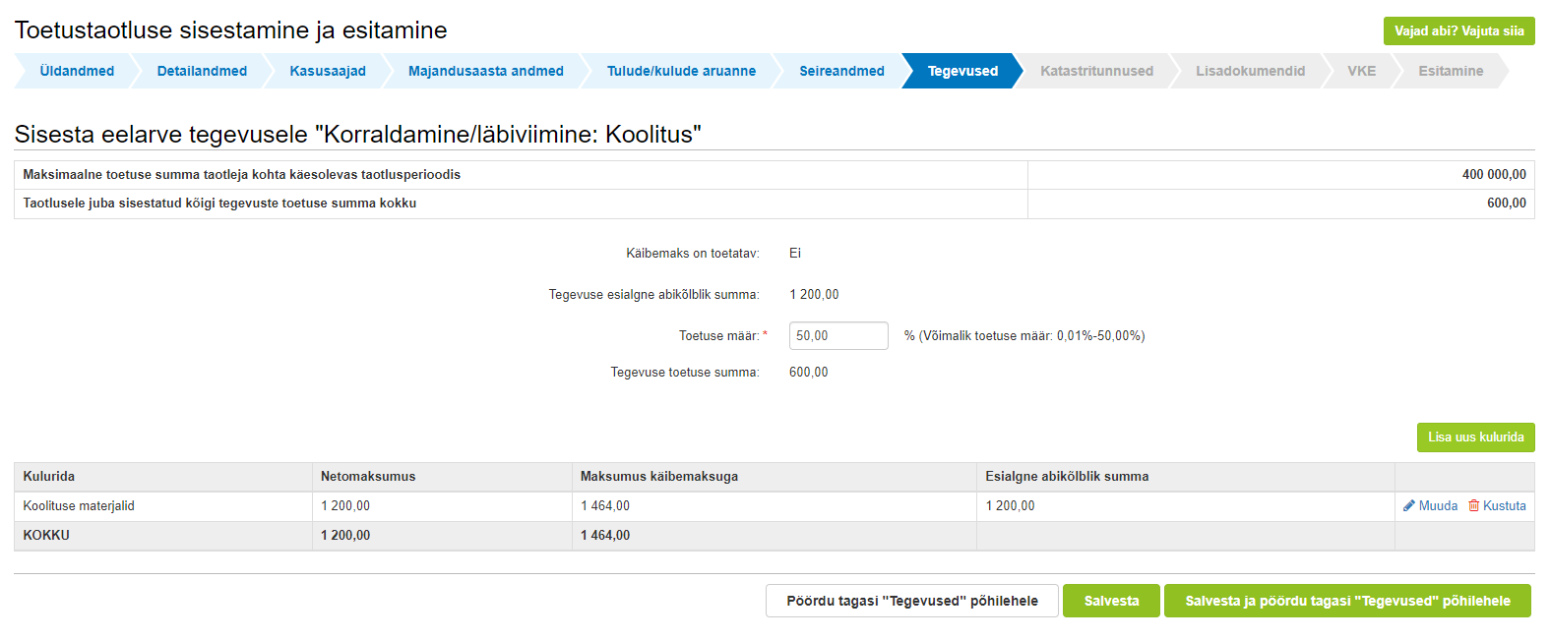
Tegevuse eelarve sisestamine
Notes:
Kui tegevuse nimetus, kirjeldus ja eesmärk on sisestatud, tuleb lisada eelarve. Eelarve võib olla kuvatud erinevalt, olenevalt sellest, mis tüüpi tegevus on valitud (eristub ehitustegevuse eelarve, kus on 8 kulurida ja neil alamread).
Toetuse määr tuleb taotlejal ise sisestada, kuid välja kõrvale on ette antud vahemik, millesse toetuse % peaks jääma.

Slide 20
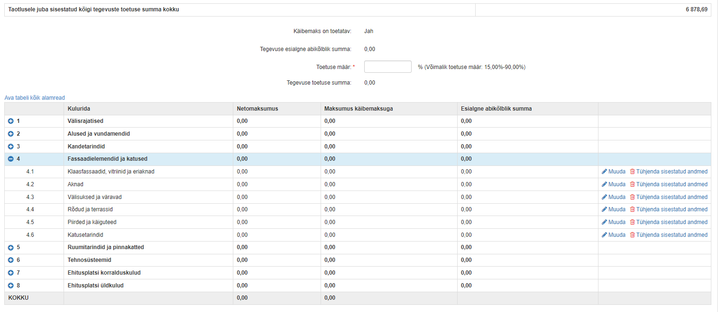
Ehitamine
Notes:
Kui tegevuseks on valitud Ehitamine, siis avaneb detailsem eelarve, kuhu saab summad sisestada. Kui taotleja on leidnud kulurea, mille alla tema tegevuse summa paigutub, siis tuleb andmete sisestamiseks vajutada „Muuda“.

Slide 21
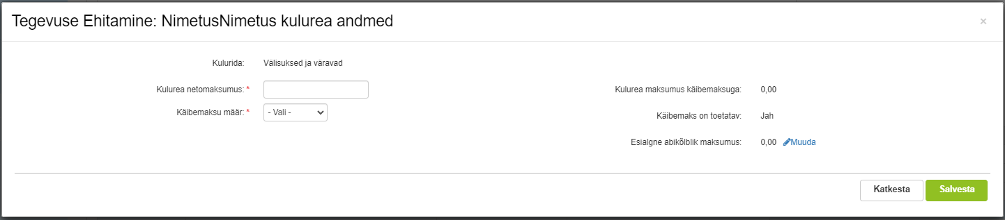
Ehitamine
Uus hoone

Slide 22
Taastuvenergia tegevused
Taastuvenergia tegevustena jaguneb süsteemis kaheks põhitegevuseks:
Taastuvenergiaallika kasutuselevõtt – sh. näiteks tuule-, hüdro- või bioenergiatootmisseadme ja energiasalvestussüsteemi projekteerimise, soetamise ja paigaldamise kulu ning energiatootmisseadme võrguga liitumise tasu. Toetuse taotlemine kuludokumentide alusel. NB! Siia alla ei kuulu päikesepaneelide soetamine, paigaldamine ja projekteerimine.
Päikeseenergia allikast elektrienergia tootmine – ühikuhinna alusel toetuse taotlemine päikeseenergia allikast elektrienergia tootmisseadme paigaldamiseks ja päikeseenergia allikast elektrienergia tootmisseadme projekteerimiseks.
Notes:
Rõhutatud on Päikeseenergia allikast elektrienergia tootmine: Päikesepaneelide paigaldamine on määruse järgi eristatud, seda tegevust kompenseeritakse ühikuhinnaga. See tähendab, et taotleja sisestab kW ja süsteem arvutab sellele vastava toetuse summa vastavalt määruses toodud ühikuhindadele.
Juhime tähelepanu:
„Päikeseenergia allikast elektrienergia tootmine“ kehtib ainult päikesepaneelide paigaldamise korral. Salvestussüsteemide paigaldamise jm sellega seotud tegevused tuleb sisestada eraldi põhitegevusena (neile kehtib tavapärane toetusmäär ja loogika).
Selle tegevuse alla käib ka paneelidega seotud projekteerimine, mida päikesepaneelide puhul ei saa eraldi ettevalmistava tööna kirja panna.
Päikesepaneelide puhul põhitegevus on ehitamine (püstitamine/rajamine/paigaldamine).

Slide 23
Päikeseenergia allikast elektrienergia tootmine (1)
Toetatav ühikuhind kujuneb tootmisseadme võimsusest. Tegevuse detailandmetes määratleb taotleja taastuvenergiaallika võimsuse vahemiku.
Valitud klassifikaatori väärtuse põhjal kujuneb tegevuse eelarve kuval tegevuse ühikumäär, kui rajatava energia tootmisseadme võimsus on:
  kuni 15,99 kW, on ühikuhind 1 kW rajamiseks 560 eurot;
  16 kW - 49,99 kW, on ühikuhind 1 kW rajamiseks 516 eurot;
  50 kW -199,99 kW, on ühikuhind 1 kW rajamiseks 497 eurot;
  vähemalt 200 kW, on ühikuhind 1 kW rajamiseks 475 eurot;

Slide 24
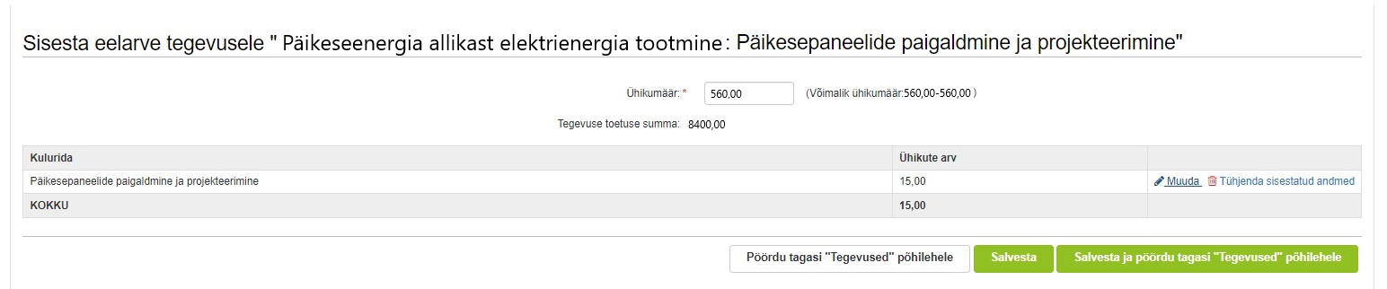
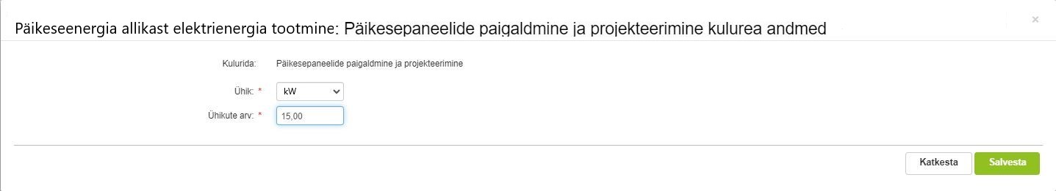
Päikeseenergia allikast elektrienergia tootmine (2)
Notes:
Vastavalt tegevuse eelarve kuval valitud tootmisseadme võimsuse väärtusele, kuvatakse taotlejale tegevuse eelarve sisestamise vaates ette võimalik ühikumäär. Ühikumäär väljale sisestada ette antud väärtus. Loodava päikeseenergia tootmisallika võimsuse saab sisestada, vajutades kulurea lõpus olevale „Muuda“ nupule. Seejärel avaneb aken, kus peab valima ühikuks „kW“ ja sisestama loodava tootmisseadme võimsuse.
Pärast „Salvesta“ nupu vajutamist, arvutab süsteem tegevuse toetuse summa eelarve kuvale.

Slide 25
Tegevused
Kaasnev tegevus – ettevalmistav töö
  Projekteerimistöö
  Ehitusgeoloogiline ja geodeetiline uurimistöö
  Hüdrogeoloogiline ja hüdroloogiline uuring
  Detailplaneering
  Keskkonnamõju hindamine
  Energiaaudit
  Taotluse koostamine
Notes:
Kui põhitegevus on sisestatud, saab lisada ka kaasneva tegevuse, milleks antud meetmes on ettevalmistav töö. Siin on loetelu töödest, mis määruse järgi kvalifitseeruvad ettevalmistavateks.
Erisusena : Päikeseenergia allikast elektrienergia tootmine tegevusele pole võimalik kaasneva tegevusena lisada projekteerimistööd, kuna see on arvestatud ühikhinna sisse.
Taotluse koostamine: see on Taotluse ja selles esitatud andmeid tõendavate dokumentide koostamiseks tellitud töö ja teenus, taotleda saab 256 eurot ühe projektitoetuse taotluse kohta.

Slide 26
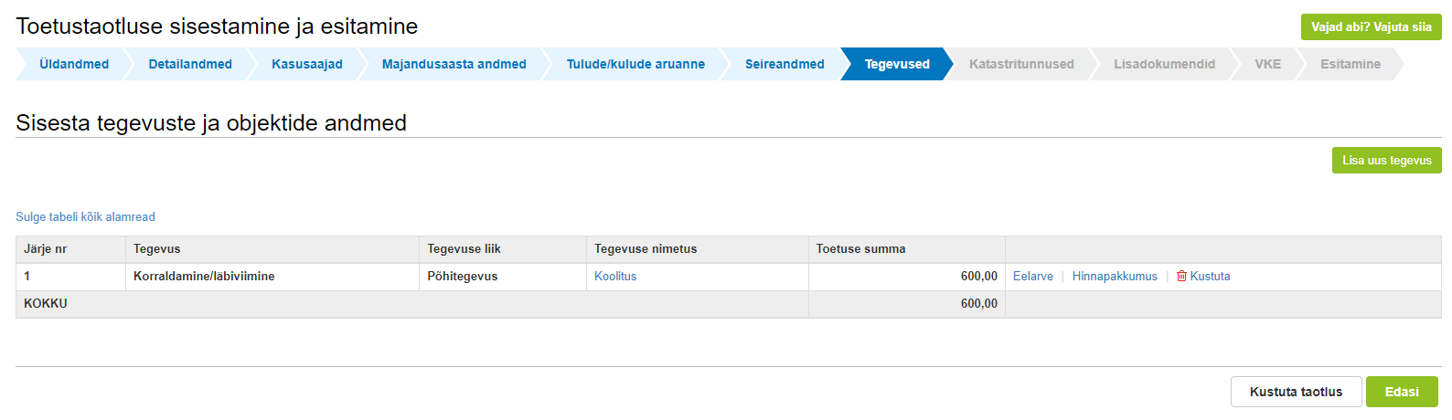
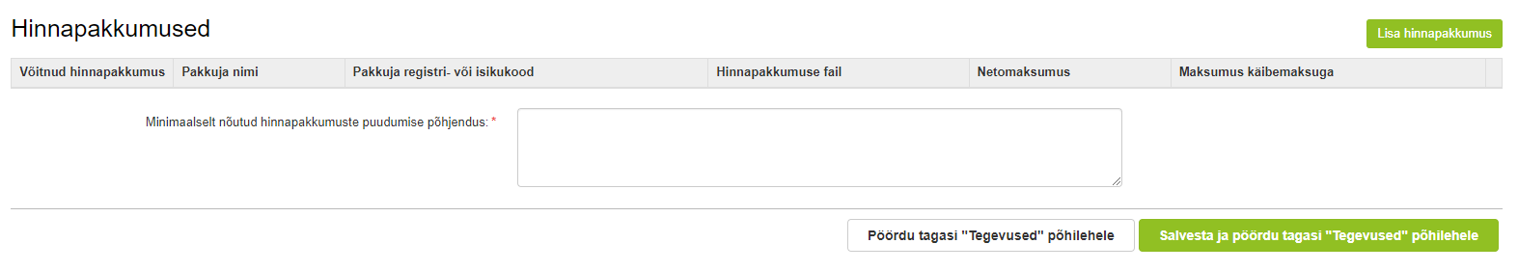
Hinnapakkumused
Notes:
Kui toetatava tegevuse raames kavandatava töö või teenuse või soetatava vara eeldatav käibemaksuta maksumus ületab 5000 eurot, küsitakse üksteisest sõltumatute pakkujate käest vähemalt kolm võrreldavat hinnapakkumust.
Juhul, kui pole võimalik minimaalselt nõutud hinnapakkumusi esitada, siis saab põhjenduse lisada vastavale väljale.

Slide 27
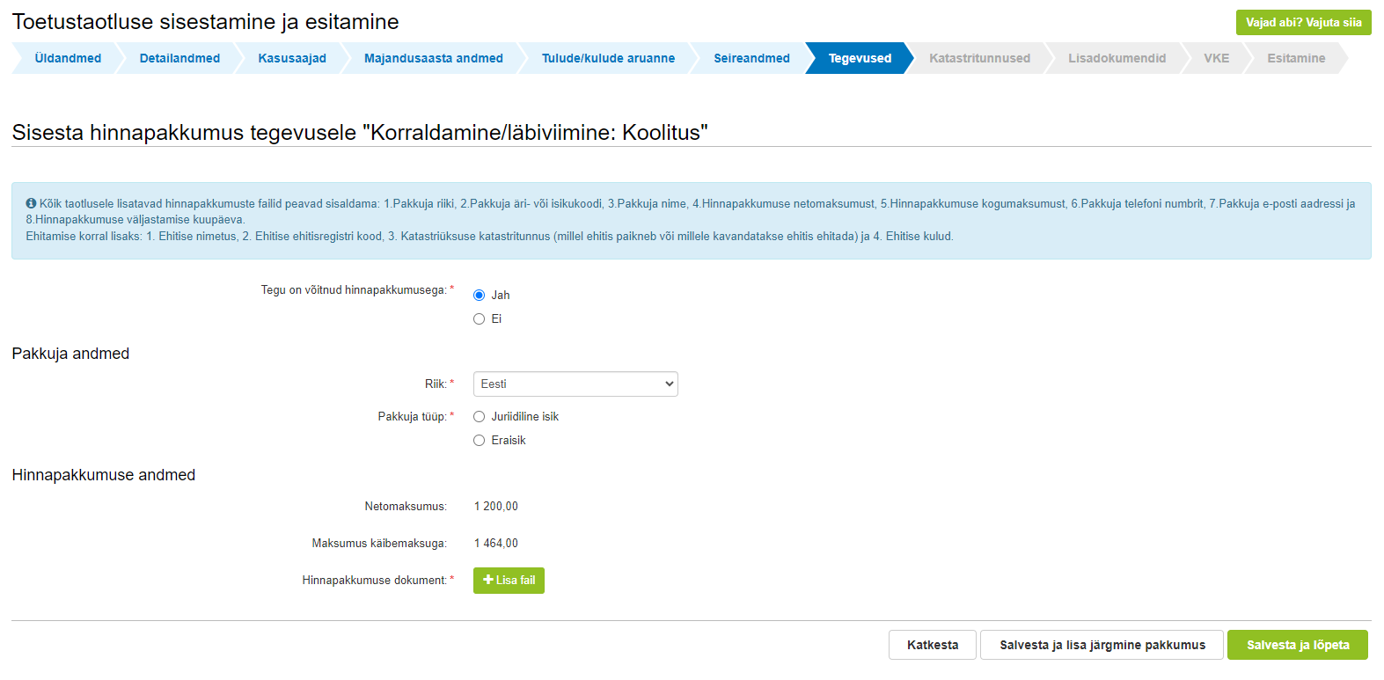
Hinnapakkumused
Notes:
Kui märkida, et tegemist on võitnud hinnapakkumusega, täidab süsteem maksumuse väljad automaatselt. Nende pakkumuste puhul, mis ei ole märgitud võitjaks, tuleb andmed sisestada ise. Hinnapakkumusele määrusega esitatud nõuded on toodud sinise taustaga tekstikastis.
Kui pakkumus on sisestatud, küsitakse ka kirjeldust olulisemate näitajate, mille kohta pakkumust küsiti ja mis olid aluseks parima pakkumuse välja selgitamisel.

Slide 28
Katastritunnused
Notes:
Sammus kuvatakse kõikide nende investeeringuobjektide katastriüksused, millele määruse kohaselt kehtivad kasutusõiguse nõuded (näiteks ehitamise puhul peab investeeringuobjekti alune maa olema taotleja omandis või peab taotleja kasuks olema seotud hoonestusõigus).

Slide 29
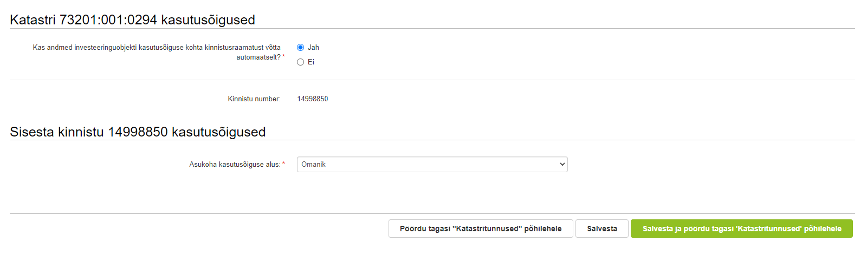
Katastritunnused
Notes:
Investeeringuobjekti asukoha kasutusõiguse sisestamisel (omand, hoonestusõigus, paigaldamise asukoha omand, kasutusvaldus, reaalservituut) saab taotleja valida, kas andmed päritakse automaatselt kinnistusraamatust või mitte.
Viimasel juhul tuleb taotlejal kasutusõiguse andmed sisestada käsitsi.
Kui esineb mistahes probleeme kasutusõiguse sisestamisega (näiteks toetustaotlusele tulevad aadressi alusel katastrid, mis ei ole tegelikult toetustaotlusega seotud), siis saab valida, et andmeid ei võetaks automaatselt. Sellisel juhul saab selgituse esinenud olukorra kohta sisestada probleemiga seotud tegevuse andmeväljale „Objekti kirjeldus“, mille leiab sammust „Tegevused“.

Slide 30
Lisadokumendid
Lisadokumentide sammus on võimalik taotlustoimikule lisada erinevaid dokumente ja faile, mis on nõutud kas kohaliku tegevusrühma poolt või mis võivad olla olulised taotluse hindamisel või vajalikud taotluse menetluses.

Slide 31
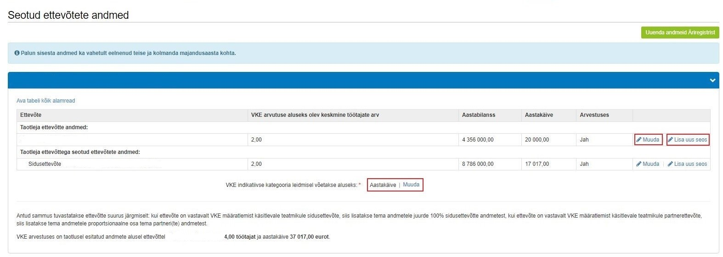
VKE samm
Notes:
Selgitatakse välja, kas taotleja vastab mikro-, väikese või keskmise suurusega ettevõtte nõuetele
Süsteem pärib äriregistrist taotleja sidus- ja partnerettevõtted
„VKE arvutuse aluseks olev keskmine töötajate arv“ võetakse äriregistrist taotleja töötajate arvu põhjalt
Kui süsteemi poolt ei ole sidus- ja partnerettevõtet kuvatud (eelkõige välismaal registreeritud sidus- ja partnerettevõtted ning seotused, mis äriregistris ei kajastu, ning füüsilisest isikust omanike teised ettevõtted), siis on taotlejal võimalik neid lisada vajutades ettevõtte, millele sidus- või partnerettevõtet lisama hakatakse, järel olevale nupule „Lisa uus seos“. Esinevad teatud erandjuhud, mille puhul on võimalik sidus- või partnerettevõte VKE arvestusest eemaldada ning seda saab teha, vajutades konkreetse ettevõtte järel olevale nupule „Muuda“ ning valides mittearvestamise põhjuse.
Taotleja saab valida, kas VKE kategooria leidmisel võetakse arvesse aastabilanssi või aastakäivet. Aastakäibe arvestamiseks tuleb vajutada nuppu „Muuda“ ja teha vastav valik. Isegi kui ettevõtja kategooria ei vasta VKE tingimustele, ei tee süsteem takistusi taotluse esitamiseks ning taotleja vastavus või mittevastavus VKE kategooria nõuetele selgitatakse välja taotluse menetlemise käigus.

Slide 32
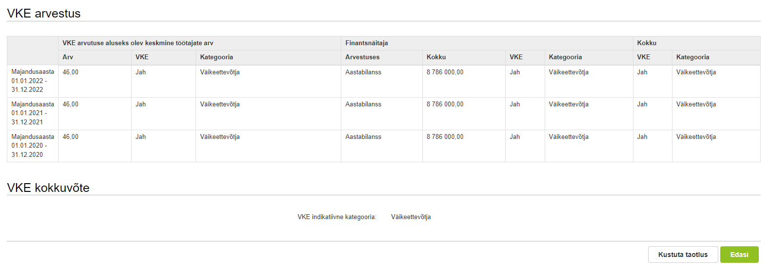
VKE samm
Notes:
Siin on näha süsteemi poolt leitud andmete põhjal tehtud kokkuvõte ning VKE indikatiivne kategooria.

Slide 33
Esitamine
Süsteem kuvab kogu taotletava toetuse summa
Erinevad kinnitused, mis on kohustuslikud
„Esita taotlus“ – järgneb süsteemi-poolne registreerimine, taotlusele tekivad registreerimise number ja taotlustoimiku number.

Slide 34
Aitäh!
Sandra Toomik
30.05.2024

